Slide 1
Review
主讲教师 张 毅

Slide 2
全面复习
重点掌握
---- 讲过的内容
---- 讨论的关键点

Slide 3
第一章 软件工程概述

Slide 4
软件
  软件：是能够完成预定功能和性能的可执行的计算机程序和使程序正常执行所需要的数据，加上描述程序的操作和使用的文档。
  简略地说，软件＝程序＋数据＋文档
  程序：程序按事先设计的功能和性能要求执行的指令序列。
  数据：数据是使程序能正常操纵信息的数据结构。
  文档：文档是与程序开发、维护和使用有关的图文资料。

Slide 5
软件的特点
（1）软件是一种逻辑实体，而不是具体的物理实体，它具有抽象性；
（2）软件的生产与硬件的制造不同，是人类智力劳动的产物；
（3）软件在运行使用过程中，不会磨损和老化；
（4）软件的开发至今尚未完全摆脱手工的开发方式；
（5）软件的开发和运行必须依附于特定的计算机系统环境。

Slide 6
  软件危机
  软件危机：泛指在计算机软件的开发和维护过程中所遇到的一系列严重问题。

Slide 7
  软件危机的具体表现有以下几方面：
  （1）软件开发进度难以预测
  （2）软件开发成本难以控制
  （3）开发的软件产品不能满足用户的需求
  （4）软件产品质量无法保证
  （5）软件产品难以维护
  （6）软件缺少适当的文档资料

Slide 8
  软件生存周期SLC（Software Life Cycle）
  软件生存周期的各个阶段
  软件的生存周期可以为：软件计划、需求分析、软件设计、编码、测试、维护与运行、退役等。

Slide 9
  软件开发模型
典型的软件开发模型有：
瀑布模型（Waterfall Model）
快速原型模型（Rapid Prototype Model）
增量模型（Incremental Model）
螺旋模型（Spiral Model）
喷泉模型(fountain model)
……

Slide 10
  瀑布模型的主要思想
瀑布模型：是将软件生存周期的各项活动规定为按固定顺序而连接的若干阶段工作，形如瀑布流水，最终得到软件产品。
  瀑布模型规定了软件过程的6项活动：
  制定计划
  需求分析
  软件设计
  程序编写
  软件测试
  运行维护

Slide 11
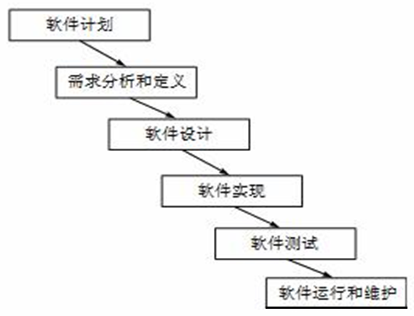
瀑布模型

Slide 12
  瀑布模型的优点
1）为项目提供了按阶段划分的检查点。
2）当前一阶段完成后，您只需要去关注后续阶段。
3）可在迭代模型中应用瀑布模型。
4）它提供了一个模板，这个模板使得分析、设计、编码、测试和支持的方法可以在该模板下有一个共同的指导。

Slide 13
  瀑布模型的缺点
1）各个阶段的划分完全固定，阶段之间产生大量的文档，极大地增加了工作量。
2）由于开发模型是线性的，用户只有等到整个过程的末期才能见到开发成果，从而增加了开发风险。
3）早期的错误可能要等到开发后期的测试阶段才能发现，进而带来严重的后果。
4）瀑布模型的突出缺点是不适应用户需求的变化。

Slide 14
  增量模型
又称为：渐增模型，也称为：有计划的产品改进模型
  （1）增量模型的主要思想
增量模型：是把待开发的软件系统模块化，将每个模块作为一个增量组件，从而分批次地分析、设计、编码和测试这些增量组件。

Slide 15
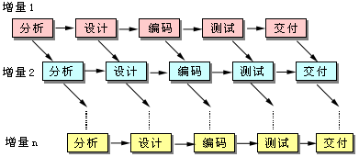
增量模型

Slide 16
  （2）增量模型的优点
1）将待开发的软件系统模块化，可以分批次地提交软件产品，使用户可以及时了解软件项目的进展。
2）以组件为单位进行开发降低了软件开发的风险。一个开发周期内的错误不会影响到整个软件系统。
3）开发顺序灵活。

Slide 17
  （3）增量模型的缺点
增量模型的缺点：是要求待开发的软件系统可以被模块化。
如果待开发的软件系统很难被模块化，那么将会给增量开发带来很多麻烦。

Slide 18
第2章 软件需求分析

Slide 19
  软件需求分析的任务
  软件需求分析的主要任务：就是让用户和开发者共同明确将要开发的是一个什么样的系统（即软件产品）。
  准确地回答系统必须“做什么”

Slide 20
  软件需求分析的一般步骤
4个步骤：
（1）调查研究
（2）分析建模
（3）需求描述
（4）需求验证

Slide 21
  结构化分析方法的基本思想。
x
分解：对于一个复杂的系统，为了将复杂性降低到可以掌握的程度，可以把大问题分解成若干小问题，然后分别解决（如右图）。
1
3
2
1.1
2.1
1.1
2.3
1.2
1.3
2.2
1.3
抽象：分解可以分层进行，即先考虑问题最本质的属性，暂把细节略去,以后再逐层添加细节，直至涉及到最详细的内容，
——这种用最本质的属性表示一个系统的方法就是“抽象”。

Slide 22
  结构化方法的定义和描述
结构化的定义
结构化分析：就是使用数据流图、数据字典、结构化语言、判定表或判定树等工具，来建立一种新的、称为结构化说明书的目标文档。
结构化分析方法所建模型要素
数据 (或信息)模型（实体-关系图）
功能模型（数据流图）
行为模型（状态转换图）

Slide 23
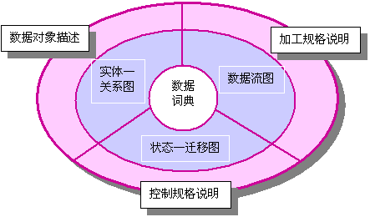
结构化分析模型

Slide 24
  结构化分析的三种模型
（1）实体-关系图，（Entity Relation Diagram，
简称为：E-R图）
实体-关系图：用于描述数据对象间的关系，它代表软件的数据模型。

Slide 25
  结构化分析的三种模型
（2）数据流图，（Data Flow Diagram，简称为：DFD）
数据流图：主要作用是指明系统中数据是如何流动和变换的，以及描述使数据流进行变换的功能。

Slide 26
  结构化分析的三种模型
（3）状态转换图，（Status Transfer Diagram，
简称为：STD）
状态转换图：用于指明系统在外部事件作用下将会如何动作。
表明了系统的各种状态，以及各种状态间的变迁。

Slide 27
  实体-关系图的组成元素
实体-关系图：主要成分是：实体、关系和属性。
（1）实体（Entity）
实体：是现实世界中客观存在的，而且可以相互区别的事物或活动的抽象。

Slide 28
  实体-关系图的组成元素
（2）属性（Attribute）
    属性：是描述实体或关系中的一种特征。一个实体或关系通常具有多个特征，需要多个相应属性来描述。

Slide 29
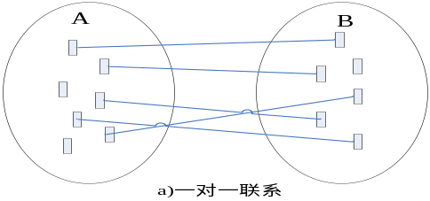
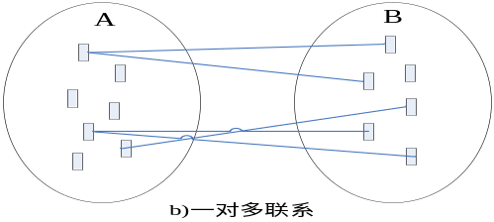
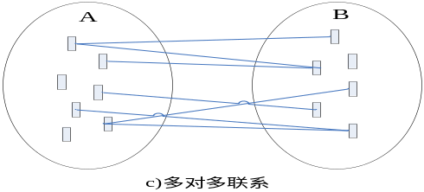
  实体-关系图的组成元素
（3）关系（Relationship）
关系：现实世界中事物内部以及事物之间的关系。在信息世界中反映为实体内部的关系和实体之间的关系。
关系，有3种形式：
  一对一关系（1:1） 一对多关系（1:n） 多对多关系（m:n）

Slide 30

  实体-关系图的表示方式及绘制
（1）实体-关系图的表示方式
    1）用矩形表示实体，在框内写上实体名。
    2）用椭圆形表示实体的属性，并用无向边把实体和属性连接起来。
    3）用菱形表示实体间的关系，在菱形框内写上关系名，用无向边分别把菱形框与有关实体连接起来，在无向边旁注明关系的类型。

Slide 31
  数据流图
  数据流图的定义：
数据流图：描绘系统的逻辑模型，只描绘数据流在系统中流动和处理的情况，是逻辑系统的图形表示。

Slide 32
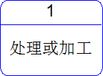



  数据流图的组成元素
  数据流图由四种基本符号组成：
数据流 数据处理或加工 数据存储 外部实体

Slide 33
分层DFD 图
顶层
X
0图
先全局后局部,先整体后细节,先抽象后具体
3
1
中 间 层
2
1.2
1.3
2.2
1.1
1.4
2.1
1图
2图
1.1.2
2.1.3
2.2.1
2.2.3
底层
1.1.1
2.1.2
2.1.1
2.2.2
1.1图
2.1图
2.2 图

Slide 34
  2.3.3 状态转换图
    状态转换图：是用于指明系统在外部事件作用下将会如何动作，表明了系统的各种状态，以及各种状态间的转换。
    状态转换图：主要由：状态、事件和转换三种符号。

Slide 35
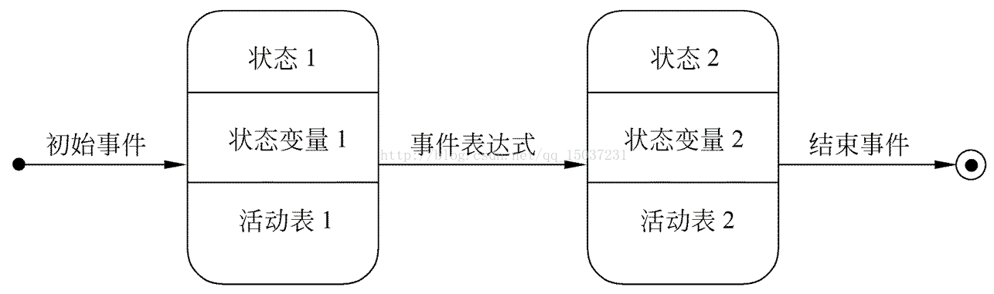
  2.3.3 状态转换图
状态转换图的符号
如图1所示为状态转换图中使用的主要符合。

Slide 36
  1、什么是数据词典
  数据词典的组织方式
    数据字典：是描述数据的信息集合，是对中使用的所有数据元素定义的集合。

Slide 37
  3、数据词典的词条中应包含的信息
  应包含的信息如下：
    ① 名称
    ② 别名或编号
    ③ 组成或组织结构的描述
    ④ 类型、长度、取值范围等
    ⑤ 何处使用：使用该词条的加工

Slide 38
第3章 软件设计

Slide 39
  1、软件设计的意义
软件设计：就是把需求规格说明书里归纳的需求，转换为可行的解决方案，并把解决方案反映到设计说明书里。

Slide 40
  3、软件设计的目标
软件设计阶段要解决“如何做”的问题
软件所有的开发工作都将根据设计的方案进行
要完成系统的总体结构设计

Slide 41
  4、软件设计阶段任务
软件设计阶段的任务可分为三部分：
1．划分模块，确定软件结构
2．确定系统的数据结构
3．设计用户界面

Slide 42
  模块化
模块：由边界元素限定的相邻的程序元素的序列
模块化：把程序划分成可独立命名，且独立访问的模块，每个模块完成一个子功能

Slide 43
抽象
—— 抽象就是抽出事物的本质特性而暂时不考虑它们的细节
逐步求精
—— 为了能集中精力解决主要问题而尽量推迟对问题细节的考虑
信息隐藏
—— 一个模块的实现细节对于其他模块来说，是不能访问的

Slide 44
从工程管理方面来分类
——从工程管理的角度来看，软件设计分两步完成；总体设计（概要设计）和详细设计两个阶段。
修 改
修 改
总体
设计
详细
设计
复审
复审
可接受
模块描述
设计
说明书
软件结构
需求
说明书
软件设计工作流程

Slide 45
  模块独立性
模块的独立性——是指软件系统中每个模块只涉及软件要求的具体的子功能，而和软件系统中其他模块的接口是简单的。
——即功能专一，模块之间无过多的相互作用
模块的独立性——用耦合和内聚来衡量。

Slide 46
  耦 合
耦合——是对各个模块之间互连程度的度量，不同模块之间互相依赖得越紧密则耦合程度越高
为了提高模块的独立性，应该尽量降低模块之间的耦合程度

Slide 47
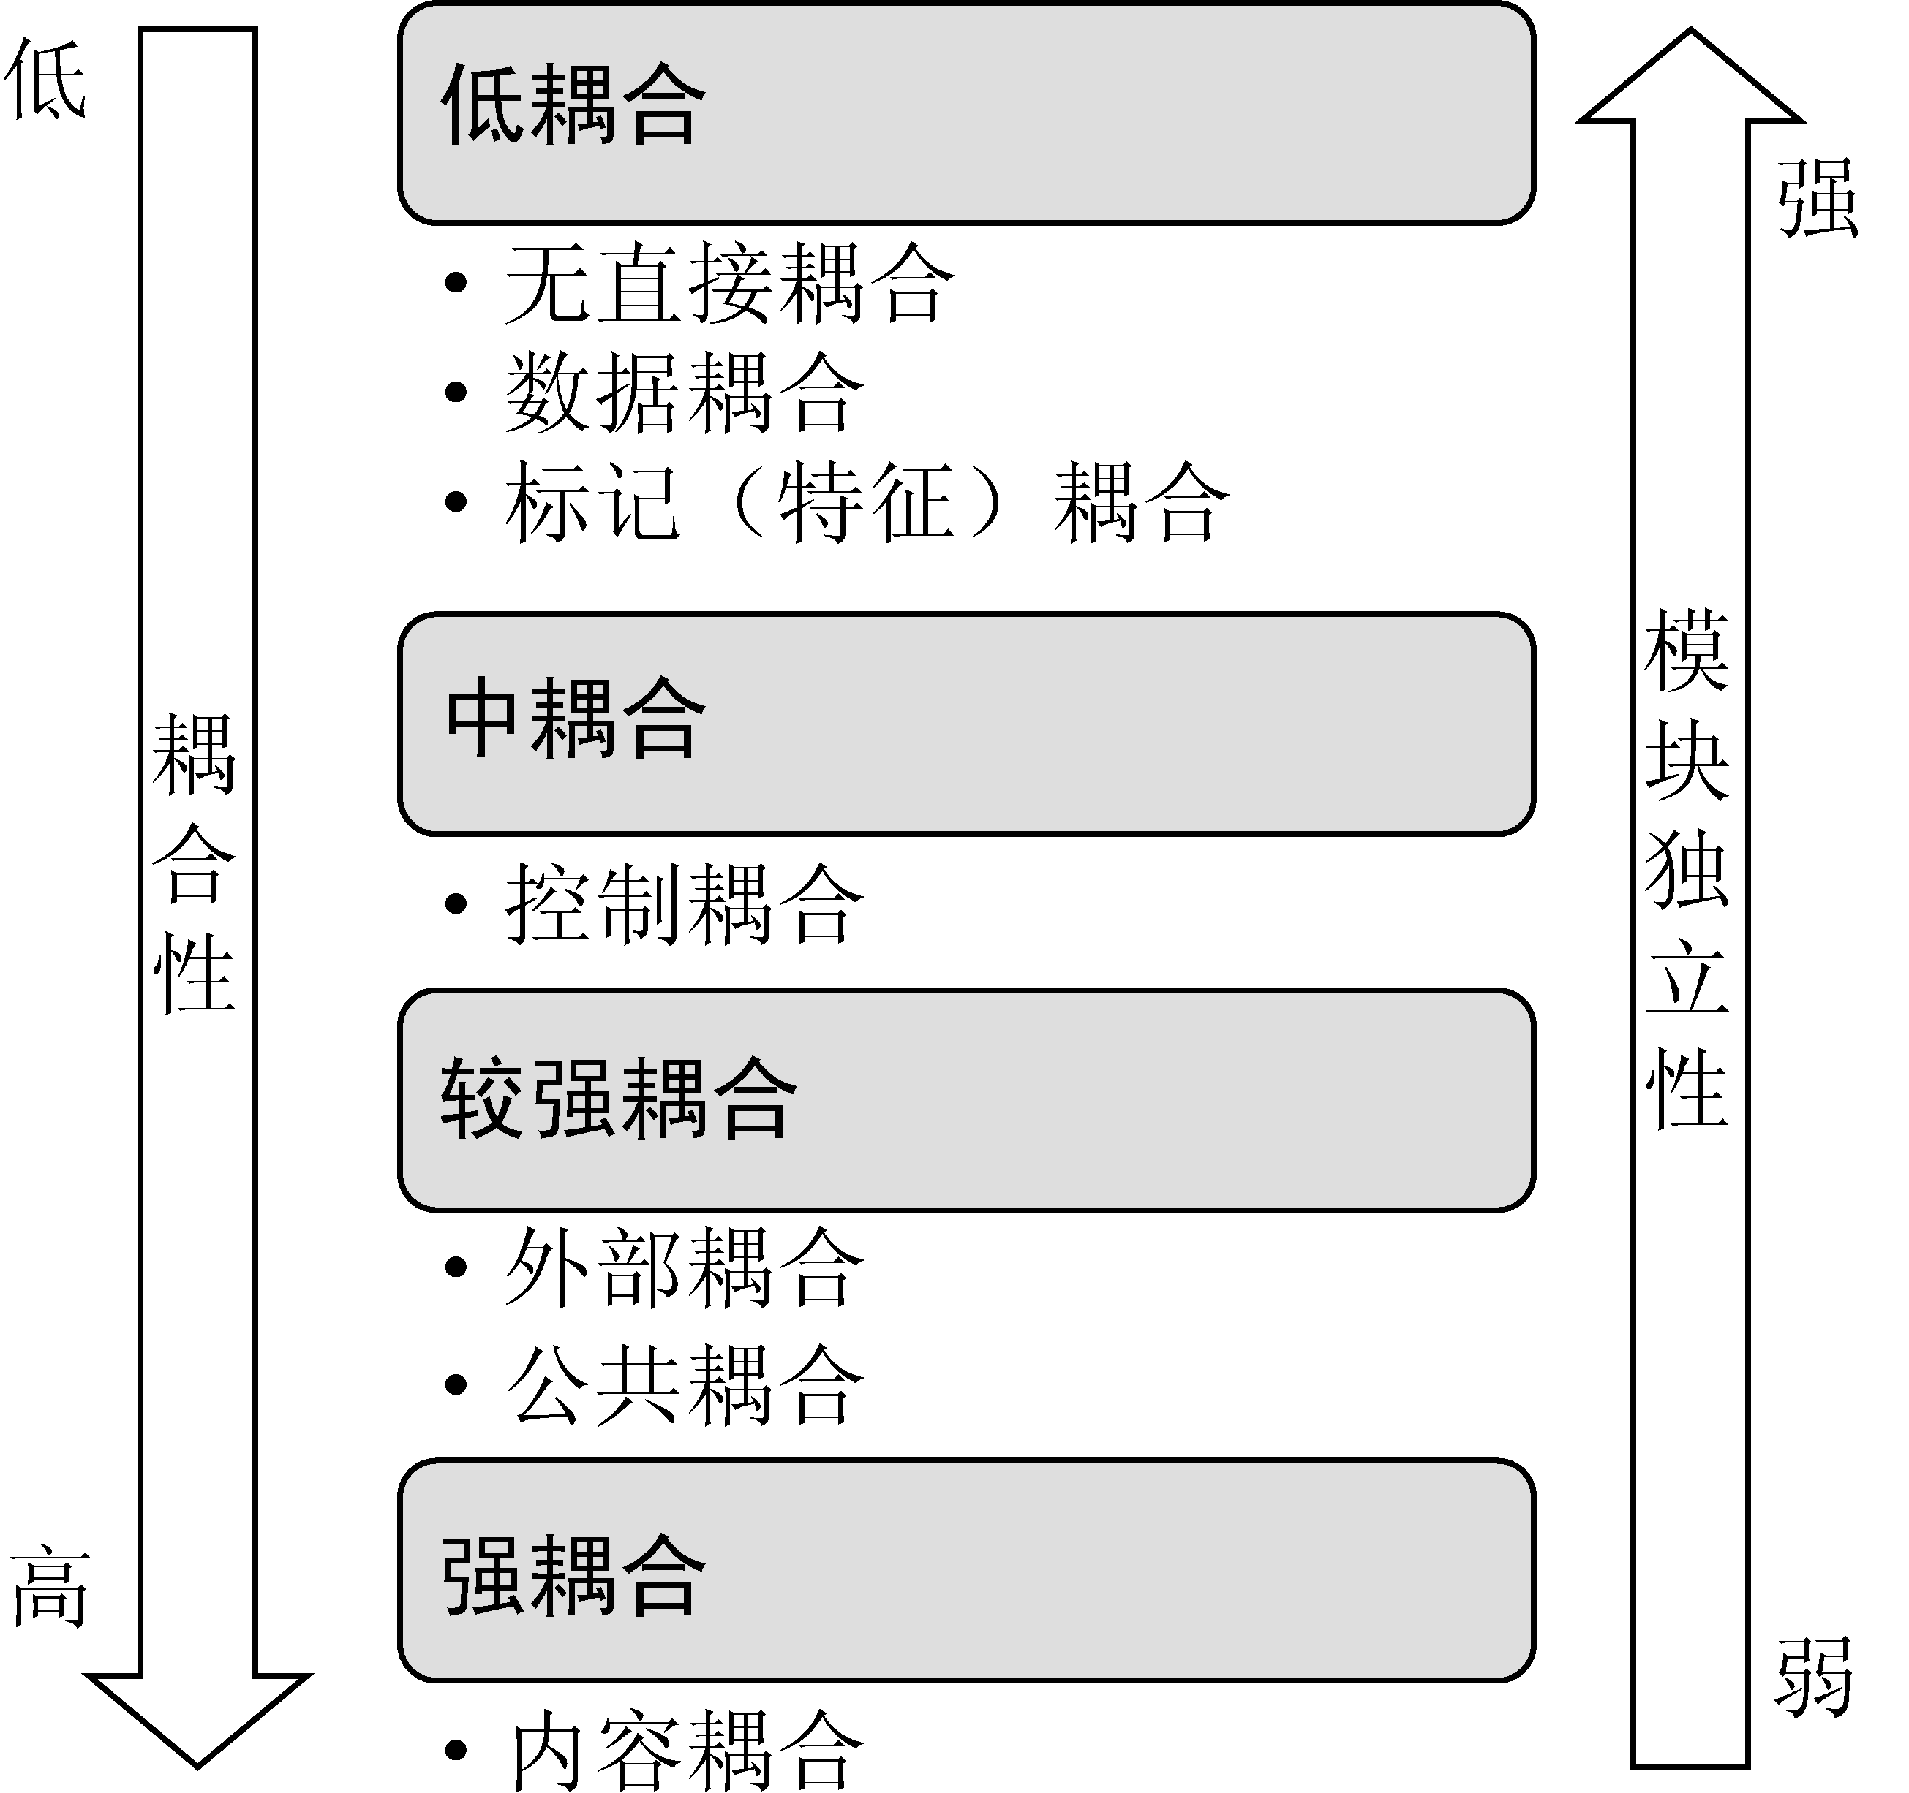
耦合的等级划分

Slide 48
  内 聚
内聚是指模块内部各个元素之间彼此结合的紧密程度
在软件设计时，应该尽量提高模块的内聚程度

Slide 49
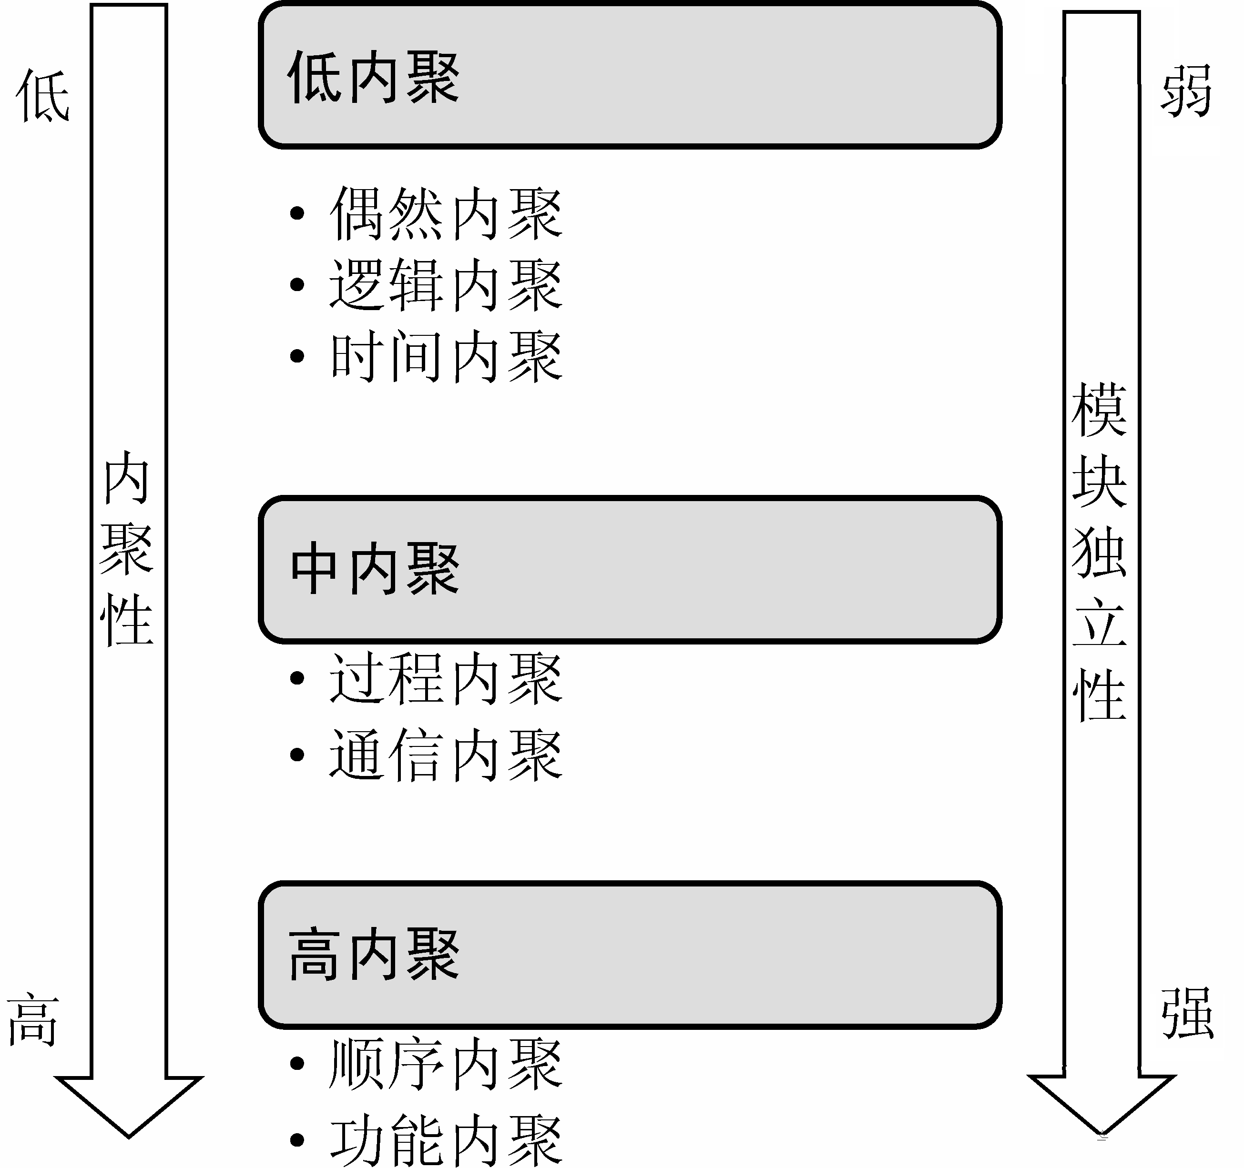
内聚的等级划分

Slide 50
  软件设计中启发规则
（1）改进软件结构提高模块独立性
（2）模块规模应该适中

Slide 51
（3）深度、宽度、扇出和扇入都应适当
（1）深度：表示软件结构中从顶层模块到最底层模块的层数
（2）宽度：表示控制的总分布
（3）扇出数：指一个模块直接控制下属的模块个数。
（4）扇入数：指一个模块的直接上属模块个数。
扇出为3
A
顶层
B
C
D
1层
深度
E
F
G
H
2层
I
J
K
L
M
3层
扇入为2
N
4层
扇入为3
宽度
宽度
一个好的软件结构的形态准则是：顶部宽度小，中部宽度大，底部宽度次之；在结构顶部有较高的扇出数，在底部有较高的扇入数。
宽度
软件结构示意图

Slide 52
  软件设计中启发规则
（4）模块的作用域应该在控制域之内
（5）力争降低模块接口的复杂程度
（6）设计单入口单出口的模块
（7）模块功能应该可以预测

Slide 53
  结构图（Structure Chart，简称SC图）
结构图（Structure Chart，简称SC图）
——它描述了构成系统的基本元素
——即，模块及模块之间的调用关系，模块之间的数据传递关系

Slide 54
  结构图（Structure Chart，简称SC图）
结构图的主要构成有：
（1）模块：用矩形框表示，框中写有模块的名字，说明模块的功能。模块是程序对象有名字的集合。例如：过程、函数、子程序、宏等。
模块1
模块1
（2）调用：从一个模块指向另一个模块的箭头表示前一模块对后一模块的调用，一般是上层调用下层。右图表示模块1调用了模块2和模块3。
values
data
values
模块2
模块2
模块3
模块3
data
values
data
values
data
data
（3）数据：调用箭头边上的小箭头表示调用时从一个模块传送给另一模块的数据。通常在短箭头附近应注有信息的名字，如图所示。
模块4
模块4
模块5
模块5

Slide 55
软件结构化设计方法
将需求分析阶段得到的数据描述，从系统的输入端到输出端所经历的一系列变换或处理的数据流图转换为目标系统的结构描述 。
数据流图
变换型数据流
事务型数据流

Slide 56
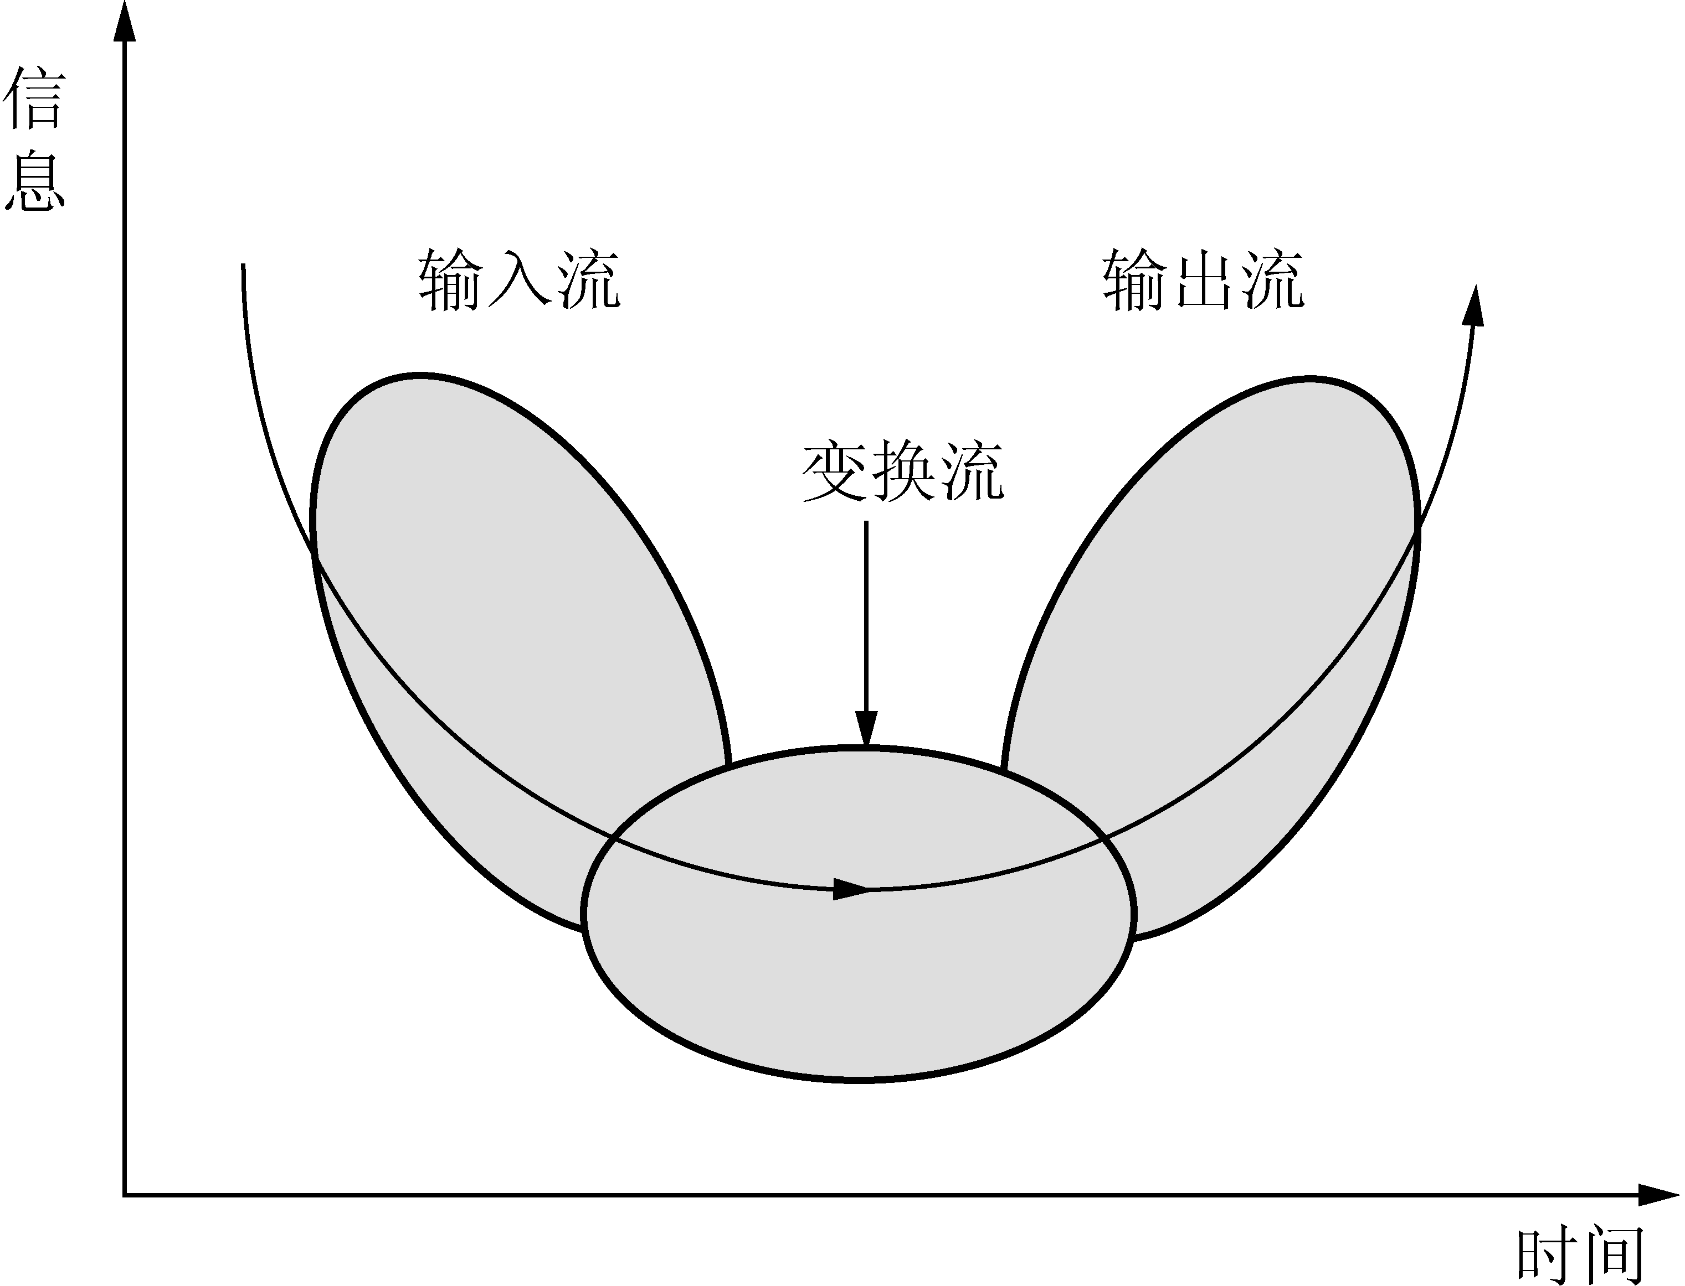
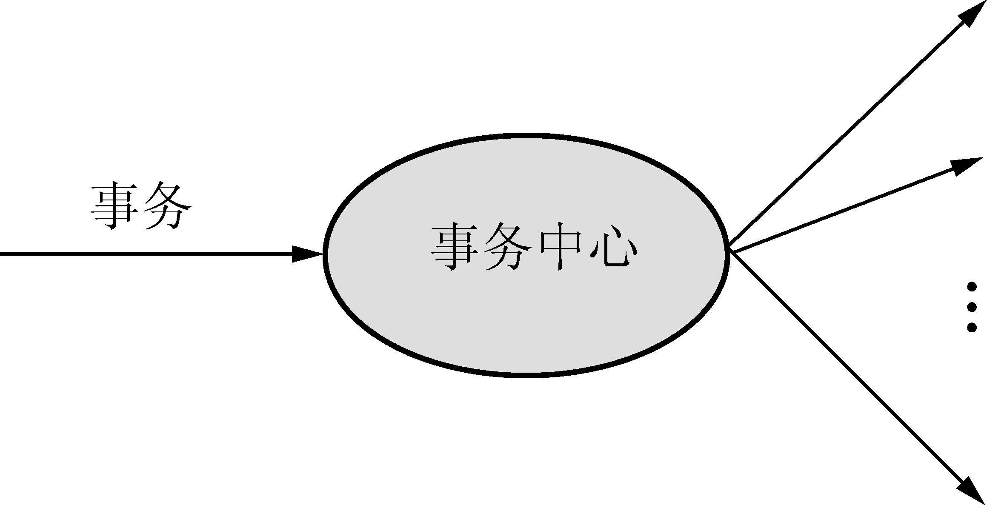
变换型数据流
事务型数据流

Slide 57
变换型数据流图 —— 变换分析
—— 这类数据流图可看成是对输入数据进行转换而得到输出数据的处理。其特点是：DFD图可以明显分为“输入-处理-输出”三部分。
事务型数据流图 —— 事务分析
—— 这类数据流可看成是对一个数据经过某种加工后，按加工的结果选择一个输出数据流继续执行的处理。

Slide 58
变换分析技术
  ① 确定变换中心及逻辑输入/输出
  变换中心— 描述了系统的主要功能、特征。其特点是：输入/输出数据流较多，且往往变换中心不止一个。
  逻辑输入/输出 — 是指输入/输出变换中心的数据流。
  输入流 — 是把物理输入转换为逻辑输入的数据流。
  输出流 — 是将逻辑输出转换为物理输出的数据流。

Slide 59
变换分析技术
  ② 进行一级分解,设计上层模块
—— 为每个输入设计一个输入模块，为每个输出设计一个输出模块，同时为每个主加工设计一个处理模块。

Slide 60
2号
加工
C
中心
加工
D
3号
加工
M
E
C
D
B
C
D
输
入
流
输
入
流
输
出
流
1号
加工
输
出
流
4号
加工
CI
CT
CI
CT
CO
CO
A
转换流
转换流
F
变换分析技术

Slide 61
变换分析技术
③ 进行二级分解，设计中下层模块
—— 这一步的工作是自顶向下，逐步细化，为第一层的每一个输入模块、输出模块、处理模块设计它们的从属模块，设计下层模块的顺序一般从设计输入模块的下层开始。

Slide 62
④ 进一步细化
M
C
C
D
C
D
C
D
D
2号
加工
C
中心
加工
D
3号
加工
CI
CT
CO
E
B
E
B
B
C
C
D
D
E
转换流
转换流
输
入
流
输
出
流
1号
加工
4号
加工
取B
转换B
处理C
转换D
送E
A
A
B
E
F
F
A
F
取A
转换A
转换E
送F

Slide 63
事务分析技术
① 确定流边界；
—— 首先从数据流图中找出事务流、事务处理中心和事务路径。
—— 事务中心前是接受事物，事务中心后是事物路径。
② 进行一级分解，设计上层模块；
事务分析的任务——是从数据流图中导出具有接受分支和发送分支的软件结构。
对事物流应设计“接受事物”模块；
对事务路径，应设计“发送控制”模块。

Slide 64
事务分析技术
③ 进行二级分解，设计中下层模块；
对于接受分支，可用类似于变换型数据流图中对输入数据流的方法设计中下层。
对于发送分支，在发送控制模块下为每条事务路径设计一个事务处理模块，这一层称为事务层。
④ 进一步细化

Slide 65
事务控制
对 应 模 块 图
P1
I
P2
接受事务
发送事务
P3
P1
P2
P3
事物流
事务中心
事务处理
原 始 的 数 据 流 图
事务分析技术

Slide 66
流程图
（1）流程图的概念
流程图（Flow Chart）：也称为程序流程图。
程序流程图：以特定的图形符号加上说明，表示过程、算法、流程的一种框图。

Slide 67
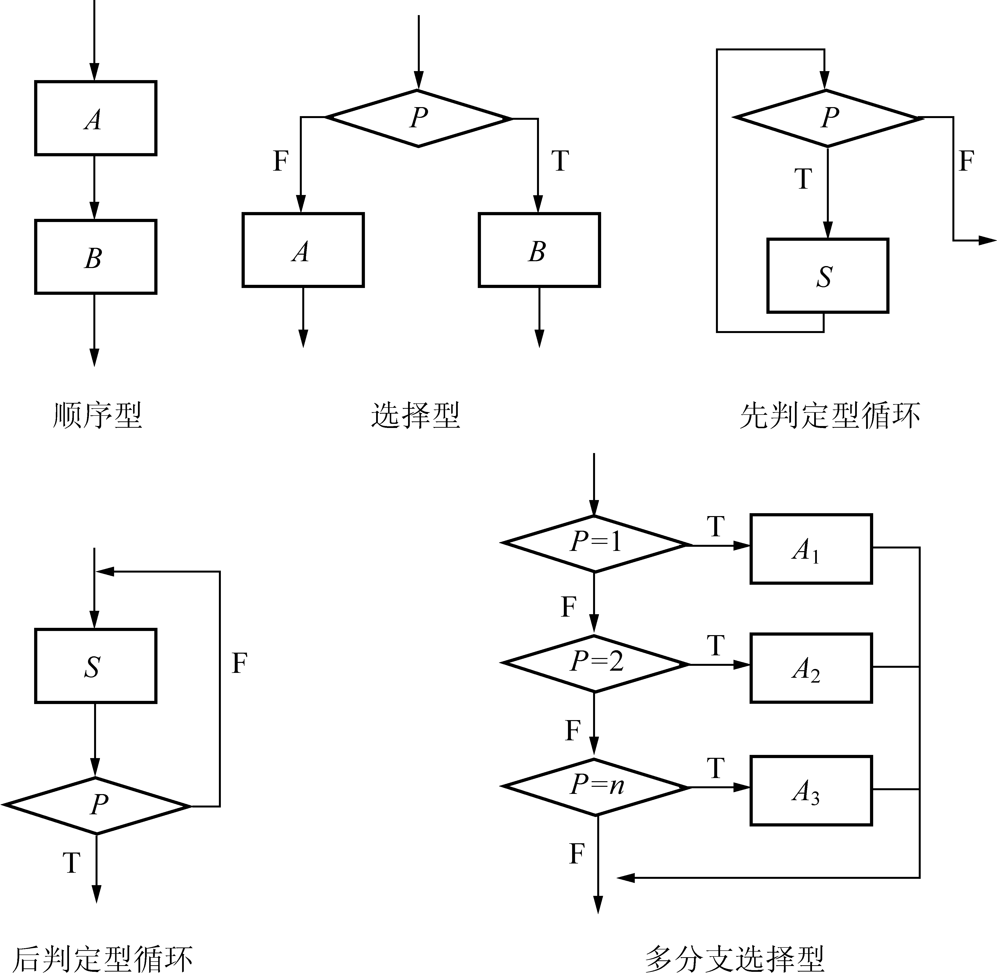
程序流程图的控制结构

Slide 68
数据库结构设计
数据库结构设计包括：概念结构设计、逻辑结构设计和物理结构设计
概念结构：描述系统最基础的数据结构
逻辑结构：提供比较接近数据库内部构造的逻辑描述
物理结构：数据库的物理数据模型

Slide 69
人机界面设计
界面设计的“黄金原则”：
置用户于控制之下
减少用户的记忆负担
保持界面一致

Slide 70
界面设计中应该考虑的问题：
系统响应时间
用户求助机制
出错信息
命令方式

Slide 71
第4章 编码及实现

Slide 72
编码的过程：就是把软件设计阶段得到的解决方案转化为可以在计算机上运行的软件产品的过程。

Slide 73
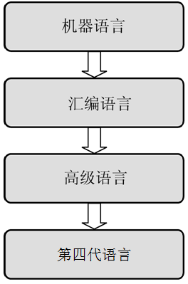
编程语言的发展

Slide 74
第五章 软件测试

Slide 75
软件测试的定义
  软件测试：是指利用人工或自动的方法执行和评价软件各个模块的过程。
  软件测试：是为了尽可能的发现软件中隐藏的错误，而不是为了证明自己的程序没有错误。

Slide 76
软件测试基本原则
（1） 穷举测试是不可行的
（2）测试是有风险的
（3） 软件测试只能证明缺陷的存在，而不能证明产品没有缺陷
（4） 软件中存在的错误数与已发现的错误数成正比
（5） 测试用例：应该包括测试输入数据和预期输出两部分，同时输入数据应该包括合法输入和非法输入两部分。

Slide 77
软件测试用例
软件测试用例：是为特定目标，而开发的一组测试输入、执行条件和预期结果。
其目标可以是测试某个程序路径，或核实是否满足某个特定的需求。

Slide 78
白盒测试方法
什么是白盒测试法
白盒测试法中，测试者可以看到被测程序源代码和内部结构，并根据内部结构找到合适的测试用例，以检验程序中的每条通路或关键元素是否都能按预定要求正确工作。
逻辑结构

Slide 79
白盒测试方法
测试目标
是通过测试尽可能提高程序内部逻辑的覆盖程度，以发现可能潜在在程序语句、判定、条件以及路径中的可能错误。
白盒测试方法包括：逻辑覆盖法和基本路径测试法。

Slide 80
逻辑覆盖法
基本思想
逻辑覆盖法：是通过对程序逻辑结构的遍历实现程序的覆盖。它是一系列测试过程的总称。
根据覆盖目标的不同和覆盖程序语句的详尽程度，逻辑覆盖又可分为：语句覆盖、判定覆盖、条件覆盖、判定条件覆盖和条件组合覆盖。

Slide 81
逻辑覆盖法
在白盒法中，不同的标准对测试情况具有不同的覆盖程度，使用时只需确定一种覆盖标准，再按照选定的覆盖标准来设计测试用例。
弱
强
语
句
覆
盖
判
定
覆
盖
条
件
覆
盖
判
定
条
件
覆
盖
条
件
组
合
覆
盖

Slide 82
基本路径法
1、基本路径法的设计思想
基本路径测试法：是在程序控制流图的基础上，通过分析控制构造的环路复杂性，导出基本可执行路径集合，从而设计测试用例的方法。
设计出的测试用例要保证在测试中程序的每个可执行语句至少执行一次。

Slide 83
2、程序控制流图
程序控制流图：可简称为：流图，是对程序流程图进行简化后得到的，表示程序控制流的结构。
其要点如下：
1）图形符号：圆圈代表一个结点，表示一个或多个无分支的语句或源程序语句。

Slide 84
2、程序控制流图
2）程序控制流图中边和点，圈定的部分叫做区域。当对区域计数时，图形外的一个部分也应记为一个区域。
3）判断语句中的条件为复合条件时，即，条件表达式由一个或多个逻辑运算符连接的逻辑表达式，则需要改变复合条件的判断，为一系列只有单个条件的嵌套的判断。

Slide 85
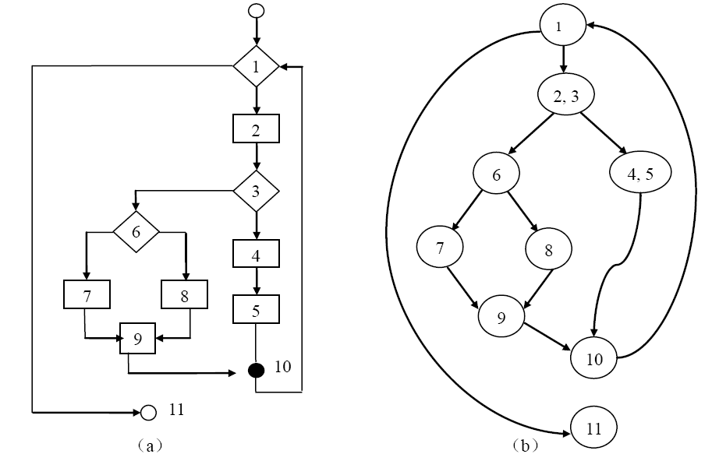
2、程序控制流图
如图所示，a为一个简单的程序流程图，b为简化后的流图。

Slide 86
3、环形复杂度与独立路径
环形复杂度：是一种为程序逻辑复杂性提供定量尺度的软件度量。
计算方式有三种：
（1）V（G）= E-N+2
其中：E-是流图中边的数量，N-是流图中的节点数量。
（2）环形复杂度V（G）等于控制流图中区域的数量
（3）环形复杂度V（G）等于控制流图中判定节点数+1
根据环形复杂度可以确定独立路径数，即：测试用例数。

Slide 87
黑盒测试，又称功能测试、数据驱动测试或基于规格说明的测试。
黒盒测试
什么是黑盒测试法？
把被测程序当作一个黑盒，在不考虑程序内部结构和内部特性，测试者只需知道该程序输入、输出之间的关系 或 程序的功能的情况下，检查程序是否符合它的功能说明。

Slide 88
黒盒测试的基本概念
黑盒测试的测试
  黑盒测试包括：等价划分法、边界值分析法、错误推测法等。

Slide 89
（1）等价类划分法基本思想
将被测程序的所有可能输入数据（有效与无效的）划分为若干等价类，在指定等价类中任取一组数据作为一个测试用例，作为该等价类的代表。
等价类划分法

Slide 90
（1）等价类划分法基本思想
等价分类法，一般有两种类型的等价类：
有效等价类：输入的数据满足程序模块要求的输入数据规范。
无效等价类：输入的数据不满足程序模块对输入数据的要求。
等价类划分法

Slide 91
（1）等价类划分法基本思想
在划分等价类时，可以参考以下原则进行：
1）如果输入条件中，规定了取值范围，则可以确立一个有效等价类和2个无效等价类。
等价类划分法

Slide 92
等价类划分法
2）如果输入条件中，规定了输入值的集合，（或者是规定了“必须如何...”的条件），则可以建立一个有效等价类（集合内的元素）和一个无效等价类（集合之外的元素）。
3）如果输入条件是一个布尔量，则可以确定一个有效等价类（条件为“真”）和一个无效等价类（条件为“假”）。

Slide 93
等价类划分法
4）如果规定了输入数据的一组值，而且，程序要对每个输入值分别进行处理，则可为每一个输入值确立一个有效等价类，并针对这组值，建立一个无效等价类，即所有不允许的输入值的集合。
5）如果规定了输入数据必须遵守的规则，则可以确立一个有效等价类（符合规则）和若干个无效等价类（从不同角度违反规则）。
6）如果知道已划分的等价类中，各元素在程序中的处理方式不同，则应将此等价类进一步划分成更小的等价类 。

Slide 94
（2）等价类划分法的基本步骤
1） 划分出有效等价类和无效等价类
2） 为每一个等价类规定唯一的编号。
3） 设计一个新的测试用例，使其尽可能多地覆盖尚未被覆盖过的有效等价类。
重复这步，直到所有有效等价类均被测试用例所覆盖。
4） 设计一个新的测试用例，使其只覆盖一个无效等价类。重复这步，直到所有无效等价类均被覆盖。
等价类划分法

Slide 95
边界值分析法
（1）设计思想
程序在处理边界情况时最容易发生错误，许多程序错误出现在下标、数据结构和循环等的边界附近。

Slide 96
5.3.3 边界值分析法
（2）基本步骤
（1）首先应确定边界；
（2）选取测试数据
选择测试数据时，应当选取正好等于、刚刚大于或刚刚小于边界的值作为测试数据，而不是选取等价类中的典型值或任意值作为测试数据。
通常，边界值分析法是对等价类划分法的补充。

Slide 97
5.3.3 边界值分析法
（3）选择测试用例时，可以遵循以下原则：
原则1：如果输入条件规定了值的范围，则应取刚达到这个范围的边界的值，以及刚刚超越这个范围边界的值作为测试输入数据。
原则2：如果输入条件规定了值的个数，则用最大个数、最小个数，比最大个数多1、比最小个数少1的数作为测试数据。

Slide 98
（3）选择测试用例时，可以遵循以下原则：
原则3：根据规格说明的每个输出条件（规定范围），使用原则1。
原则4：根据规格说明的每个输出条件（规定个数），使用原则2。
原则5：如果程序的规格说明给出的输入域或输出域是有序集合，则应选取集合的第一个元素和最后一个元素作为测试用例。
原则6：如果程序中使用了一个内部数据结构，则应当选择这个数据结构的边界值作为测试用例

Slide 99
错误推测法
错误推测法的基本思想是：列举出程序中可能有的错误和容易发生错误的特殊情况，并且根据它们选择测试用例。
人们往往在程序设计过程中，会总结出一些容易出错的情况。

Slide 100
错误推测法
例如，对一个排序的程序，可能出错的情况有：
1）输入表为空的情况。
2）输入表中只有一行。
3）输入表中所有的行都具有相同的值。
4）输入表已经排好序。

Slide 101
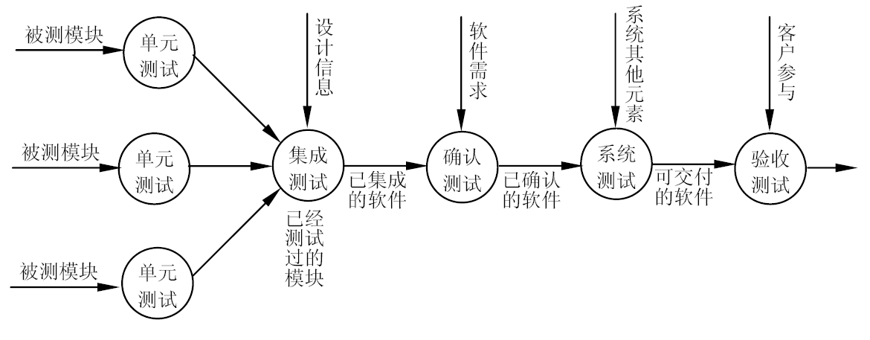
软件测试的基本过程
软件测试过程按测试的先后次序，可分为5个步骤：单元测试、集成测试、确认测试、系统测试和验收测试。

Slide 102
单元测试
（1）单元测试内容
单元测试目的是：发现模块内部可能存在的各种差错，以白盒法为主。测试重点主要包括下列5个方面。

Slide 103
单元测试
  测试内容
模块接口测试
重要路径测试
I/O 参数值的个数、类型、次序、格式是否正确，I/O文件属性、操作是否正确等。
重要路径通常是指完成模块功能的主要路径，一般是控制结构。
模块
边界条件测试
局部数据结构测试
错误处理测试
数据说明是否正确、一致，变量及其初值定义是否正确等。
边界条件常包括循环边界，最大最小值、控制流中等于、大于、小于的比较值等。
检查“错误处理程序”本身的错误。

Slide 104
单元测试
（2）单元测试环境
在单元测试时，需要为被测模块设计驱动模块（driver）和桩模块（stub）。

Slide 105
单元测试
（2）单元测试环境
驱动模块：作用是用来模拟被测模块的上级调用模块，功能要比真正的上级模块简单得多，它只完成接受测试数据，以上级模块调用被测模块的格式驱动被测模块，接收被测模块的测试结果，并输出。
桩模块：用来代替被测模块所调用的模块，它的作用是返回被测模块所需的信息。

Slide 106
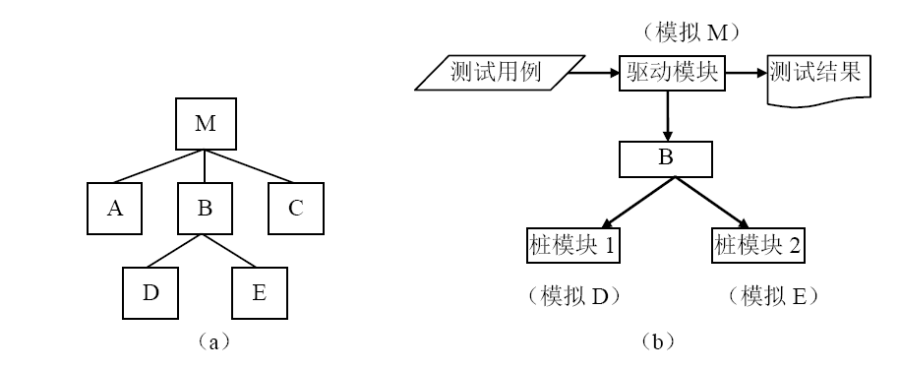
单元测试
（2）单元测试环境
如图（a）所示为待测软件结构，模块B的测试环境如图（b）所示。

Slide 107
集成测试
（1）集成测试的任务
集成测试：是指在单元测试的基础上，将所有模块按照设计要求组装成一个完整的系统而进行的测试。故也称为组装测试或联合测试。
实践证明，单个模块能正常工作，集成后不见得能正常工作。

Slide 108
集成测试
（2）集成测试方法
集成测试的方法，主要有：非渐增式测试和渐增式测试

Slide 109
集成测试
（2）集成测试方法
非渐增式测试
该测试是首先对每个模块分别进行单元测试，然后再把所有的模块按设计要求组装在一起进行的测试。
缺点：难以定位错误的位置和原因，只适合小规模的系统。

Slide 110
集成测试
（2）集成测试方法
渐增式测试
渐增式测试，是逐个把未经组合的模块组装到已经测试过的模块上去，进行集成测试。
每加入一个新模块进行一次集成的测试，重复此过程直至程序组装完毕。

Slide 111
集成测试
（2）集成测试方法
① 自顶向下渐增集成
② 自底向上渐增集成

Slide 112
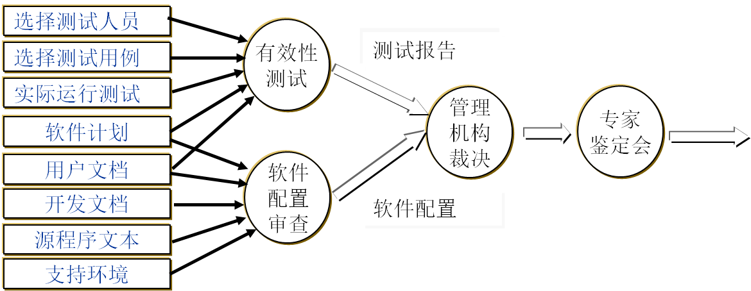
确认测试
确认测试又称有效性测试，它的任务是检查软件的功能与性能是否与需求说明书中确定的指标相符合，是否达到了系统设计确定的全部要求。
确认测试阶段包括：进行有效性测试与软件配置审查两项工作。
交用户
运行维护

Slide 113
系统测试
软件开发完成以后，还要和系统中的其他部分集成起来，在投入运行以前，完成系统测试。
系统测试是把软件、硬件和环境连接在一起，在实际运行环境下进行全面测试。以确保各组成部分不仅能单独地受到检验，而且，在系统各部分协调工作的环境下，也能正常工作。

Slide 114
系统测试
系统测试的内容，与被测试系统的特性有关，通常有：
（1） 功能测试
功能测试：又称正确性测试，它检查软件的功能是否符合需求规格说明书。由于正确性是软件最重要的质量因素，所以，其测试也最重要。
（2）性能测试
性能测试：是用来测试软件在集成系统中的运行性能，特别是针对实时系统。
性能测试：可以在测试过程的任意阶段进行，但只有当整个系统的所有成分都集成到一起后，才能检查一个系统的真正性能。

Slide 115
系统测试
系统测试的内容，与被测试系统的特性有关，通常有：
（3）安全测试
安全测试的目的：在于验证安装在系统内的保护机制，能够在实际中保护系统，并不受非法侵入，不受各种非法的干扰。
安全测试：要设置一些测试用例，试图突破系统的安全保密措施，检验系统是否有安全保密的漏洞。

Slide 116
系统测试
系统测试的内容，与被测试系统的特性有关，通常有：
（4）恢复测试
操作系统、数据库管理系统等都有恢复机制，即当系统受到某些外部事故的破坏时，能够重新恢复正常工作。
恢复测试：通过各种手段，强制性地使软件出错，而不能正常工作，进而检验系统的恢复能力。

Slide 117
系统测试
系统测试的内容，与被测试系统的特性有关，通常有：
（5）容量测试
容量测试：是要检验系统的能力，最高能达到什么程度。
在使系统的全部资源达到“满负荷”的情形下，测试系统的承受能力。

Slide 118
系统测试
系统测试的内容，与被测试系统的特性有关，通常有：
（6）压力测试
压力测试：是检查被测系统在恶劣环境下的表现（如：内存不足，访问量急剧增加，海量数据等）。在这种情况下，被测系统往往运行缓慢，能暴露许多在高速运行时，不易发生的问题。

Slide 119
系统测试
系统测试的内容，与被测试系统的特性有关，通常有：
（7）文档测试
文档测试：主要检查文档的正确性、完备性和可理解性。

Slide 120
验收测试
验收测试：由用户、测试人员、开发人员和质量保证人员一起参与，目的是确保软件就绪。
验收测试：大致顺序可分为：文档审核、源代码审核、配置审核、测试程序或脚本审核、可执行程序测试。

Slide 121
验收测试
（1）Alpha 测试（α测试）
Alpha 测试：是指在开发者的现场进行，并且开发者提供对用户指导下进行的测试。

Slide 122
验收测试
（2）Beta 测试（β测试）
Beta 测试：是由软件用户在软件实际使用环境下进行的测试。

Slide 123
软件调试
调试的定义：软件调试是确定错误的原因和位置，并改正错误的过程。
调试的目的：是确定错误的原因和位置，并改正错误，因此，调试也称为纠错。

Slide 124
软件调试
调试方法
1）硬性纠错法，又称为蛮干法
一种比较简单，但效率较低的方法。包括：
① 主存信息输出法：将计算机存储器和寄存器的全部内容打印出来。
② 关键部分设置打印语句。
③ 使用自动调试工具。

Slide 125
软件调试
调试方法
2）跟踪法
在错误的征兆附近进行追踪，或是正向跟踪或是反向跟踪。
正向跟踪是指从可能的错误征兆处，沿着控制流找到出错处，分析排除错误。
反向跟踪是从可能的错误征兆处逐步向后追溯，直到找准错误，纠正为止。

Slide 126
软件调试
调试方法
3）演绎法
1. 设想出所有可能的出错原因;
2. 试图用测试来排除每一个假设的原因，如果测试表明某个假设的原因可能是真的原因，则对数据进行细化以确定位错误。

Slide 127
软件调试
调试方法
4）归纳法
把和错误有关的数据，组织起来进行分析，以便发现可能的错误原因。然后，导出对错误原因的一个或多个假设，并利用已有的数据，来证明或排除这些假设。如果已有的数据，尚不足以证明或排除这些假设，则需设计并执行一些新的测试用例，以后获得更多分析数据。

Slide 128
软件调试
调试方法
5）试探法
调试人员分析错误的症状，猜测问题的所在位置，利用在程序中，输出语句，分析寄存器、存储器的内容等手段，来获得错误的线索，一步步地试探分析出错误所在。
这种方法效率很低，适合于结构比较简单的程序。

Slide 129
软件调试
调试方法
6）对分查找法
如果已经知道每个变量在程序内若干个关键点的正确值，则用赋值语句或输入语句在程序中的关键点附近，输入这些变量的正确值（假设该点前的代码执行正确），然后检查程序的输出值。
如果是正确的，则故障在程序的前半部分，反之故障在后半部分。
对程序中有故障的那部分再重复使用这个方法，直到把故障缩小到容易诊断的程度，定位错误并纠错。

Slide 130
软件调试
回归测试
调试后，还要进行回归测试。
回归测试：是指软件系统被修改或扩充后重新进行的测试。
回归测试：是为了保证对软件修改后，没有引入新的错误而重复进行的测试。

Slide 131
第6章 软件维护

Slide 132
软件维护的基本概念
（1）软件维护定义
  软件维护：就是在软件运行维护阶段，为了改正软件错误，或为了满足用户新的应用需要，而对软件进行改错、变更或进化的过程。

Slide 133
软件维护的基本概念
（2）软件维护类型
  1）改正性维护：由于软件测试技术的限制，已投入使用的软件必然会有一些隐藏的错误或缺陷。
  这些隐藏下来的错误或缺陷，在某些特定的使用环境下，可能会暴露出来，并有可能影响到软件的正常使用。
  因此，软件技术人员需要对暴露出来的错误，进行诊断，并设法改正这个错误。这个诊断与改正错误的过程，就叫做：改正性维护。

Slide 134
软件维护的基本概念
（2）软件维护类型
  2）适应性维护：随着计算机技术的飞速发展，软件的工作环境，如：硬件设备、软件配置、数据环境、网络环境等，都有可能发生变化。
  为了使软件适应这种变化，往往需要对软件进行改造。
  这种为使软件适应新的环境，而对软件进行改造的过程，就叫做适应性维护。

Slide 135
软件维护的基本概念
（2）软件维护类型
  3）完善性维护：在软件使用过程中，用户难免会对软件提出一些新的功能和性能方面的要求，而为了满足这些要求，就必须对软件进行改造，以使软件在功能、性能、界面等方面有所进化。由于这些原因，而对软件进行的维护活动，就叫做完善性维护。

Slide 136
软件维护的基本概念
（2）软件维护类型
  4）预防性维护：预防性维护是为了提高软件的可维护性和可靠性，采用先进的软件工程方法，对需要维护的软件或软件中的某一部分重新进行设计、编制和测试，为以后进一步维护和运行打好基础。

Slide 137
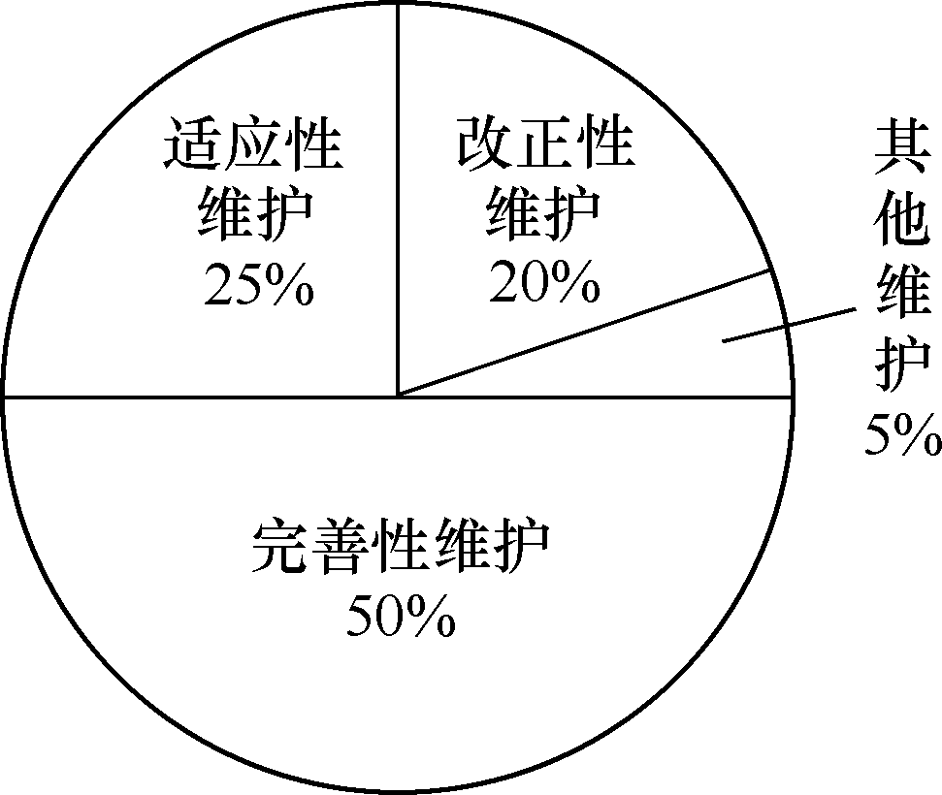
软件维护的基本概念
（2）软件维护类型
  各类维护占总维护工作量的比例，
  如图所示。

Slide 138
软件可维护性
  软件可维护性：是指维护人员对软件进行维护的难易程度。
  具体包括：理解、改正、改动和改进软件的难易程度。
  容易维护的软件，可维护性好。
  不好维护的软件，可维护性差。
  软件可维护性：可通过7个质量特征来衡量：可理解性、可测试性、可修改性、可靠性、可移植性、可使用性和效率。

Slide 139
第7章 面向对象技术

Slide 140
一、对象
与所要解决的问题有关系的任何事物都可以作为对象
  可以是实体的抽象
  可以是人为的概念

Slide 141
一、对象
对象的特点
以数据为中心
主动性
实现了数据封装
本质上具有并行性
模块独立性好

Slide 142
二、其他概念
类
对具有相同数据和相同操作的一组相似对象的定义
是对具有相同属性和行为的一个或多个对象的描述

Slide 143
二、其他概念
实例
实例：由某个特定的类所描述的一个具体的对象
实例：一定指的是一个具体的对象

Slide 144
二、其他概念
消息
要求某个对象，执行在定义它的那个类中所定义的某个操作的规格说明。
消息=接收消息的对象+消息选择符+｛变元｝

Slide 145
二、其他概念
方法
方法：描述了对象执行操作的算法，响应消息的方式
C++中方法称为成员函数

Slide 146
二、其他概念
属性
类的每个实例都有自己特定的属性值
C++中属性又称为数据成员

Slide 147
二、其他概念
封装
把数据和实现操作的代码集中起来放在对象内部。
使用一个对象时，只需要知道它向外界提供的接口形式，而无须知道它的数据结构细节和实现操作的算法
封装也就是信息隐藏。

Slide 148
二、其他概念
继承
子类自动共享父类中定义的数据和方法的机制。
一个类直接继承其父类的全部描述（数据和操作）
继承使得类组成了一个层次结构的系统
如果一个类有多个父类，则是多继承。

Slide 149
二、其他概念
多态性
在类等级的不同层次中可以共享（公用）一个行为（方法）的名字，但是不同层次的各个类可以按自己的需要来实现这个行为。
例如：几何图形（求面积），圆（求面积），矩形（求面积），三角形（求面积）

Slide 150
二、其他概念
重载
函数重载：同一作用域内的若干个参数特征不同的函数可以使用相同的函数名字
操作符重载：同一个运算符可以施加于不同类型的操作数上面

Slide 151
7.2 面向对象建模

Slide 152
一、模型
模型：
由一组图示符号和组织这些符号的规则组成
利用模型来定义和描述问题域中的术语和概念

Slide 153
三、三种模型
对象模型：描述系统数据结构
动态模型：描述系统控制结构
功能模型：描述系统功能

Slide 154
3种模型间的关系
—— 相互补充，相互配合
3种模型从不同的角度对系统进行描述，分别着重于系统的一个方面，组合起来构成对系统的完整描述。
对象模型：定义了做事情的实体
动态模型：明确规定了什么时候做
功能模型：指明了系统应该“做什么”

Slide 155
UML的图

Slide 156
1、 用例图
用例：是对系统提供的功能(即系统的具体用法)的描述。
用例：描述的是外部行为者(actor，有时也成为执行者、操作者、角色等)所理解的系统功能。
用例：应用于需求分析阶段，它的建立是系统开发者和用户反复讨论的结果，描述了开发者和用户对需求规格所达成的共识。

Slide 157
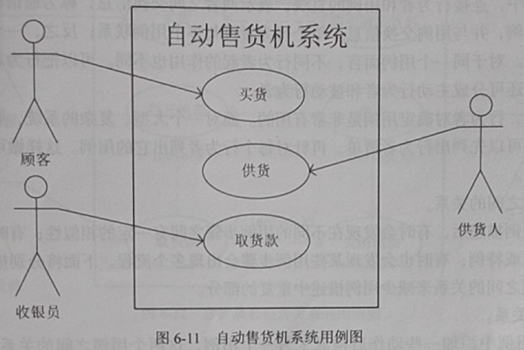
1、 用例图
自动售货机系统用图

Slide 158
2、类图
类是：对一组对象的描述，这些对象具有相似的属性、操作、关系和行为。
类图：描述类及类与类之间的静态关系

Slide 159

2、类图

Slide 160
3、对象图
对象是类的实例，对象之间的连接是类之间关联的实例。
对象图：可以看作是类图的实例，能帮助理解一个比较复杂的类图。

Slide 161
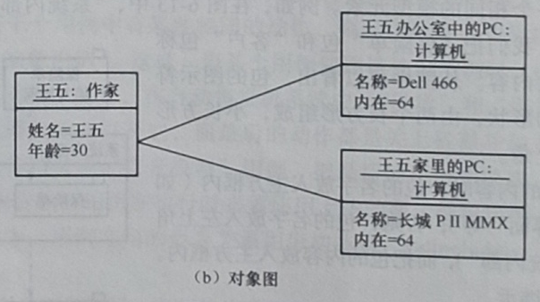
3、对象图

Slide 162
4、状态图
状态图：描述一个特定对象的所有可能的状态以及引起状态转换的事件
状态图：用于表示单个对象在其生命周期中的行为
状态图：包括一系列状态、事件以及状态之间的转移

Slide 163
4、状态图
在状态图中定义的状态可能有初态（初始状态 ）、终态（最终状态 ）、中间状态和复合状态
初态和终态
一个状态图中只能有一个初态，而终态可以有多个

Slide 164
5、顺序图
顺序图：描述对象之间的动态交互关系，着重表现对象之间消息传递的时间顺序
  顺序图：详细而直观地表现了一组相互协作的对象在执行一个（或少量几个）用例时的行为依赖关系，以及操作和消息的时序关系

Slide 165
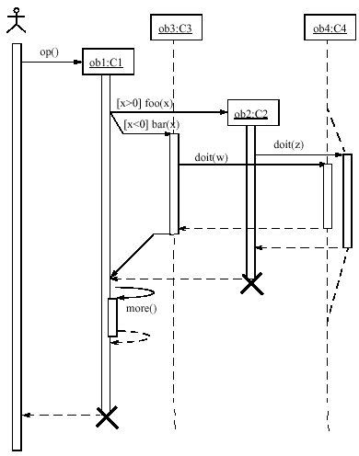
5、顺序图
顺序图的表示
垂直方向表示时间，水平方向表示不同的对象或参与者。
时间维由上到下。通常只有时间顺序是重要的，但在实时应用中时间轴是能度量的。
对象的水平顺序并不重要，相应地生命线之间的顺序可以是任意的。

Slide 166
6、活动图
活动图：描述动作与动作之间的关系
活动图：假定在整个计算处理的过程中没有外部事件引起的中断

Slide 167
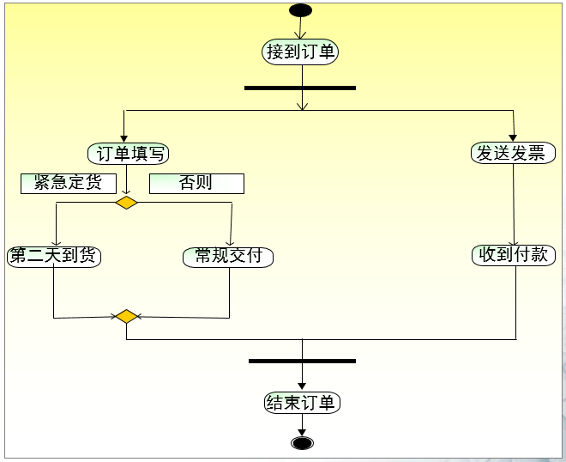
6、活动图
示例

Slide 168
敏捷软件开发

Slide 169
敏捷开发方法的基本观点
什么是敏捷开发？
敏捷开发（Agile Development）是一种以用户的需求进化为核心，采用迭代、循序渐进的方法进行软件开发。
强调适应性而不是可预测性
强调人在项目中的关键作用
强调“刚刚好”（Just enough）

Slide 170
敏捷宣言
个体和交互 重于 过程和工具
工作的软件 重于 详尽的文档
客户合作 重于 合同谈判
响应变化 重于 遵循计划

Slide 171
SCRUM方法
Notes:
SCRUM将软件开发团队比拟成橄榄球，有明确的最高目标，熟悉开发流程中所需要的最佳技术，具有高度的自主权，需要紧密地合作，高度的弹性解决各种挑战，确保每天、每个阶段都朝着目标推进。

Slide 172
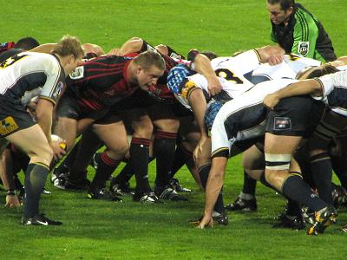
SCRUM方法
SCRUM来源于橄榄球运动，指：“在橄榄球比赛中，双方前锋站在一起紧密相连，当球在他们之间投掷时他们奋力争球。
Scrum

Slide 173
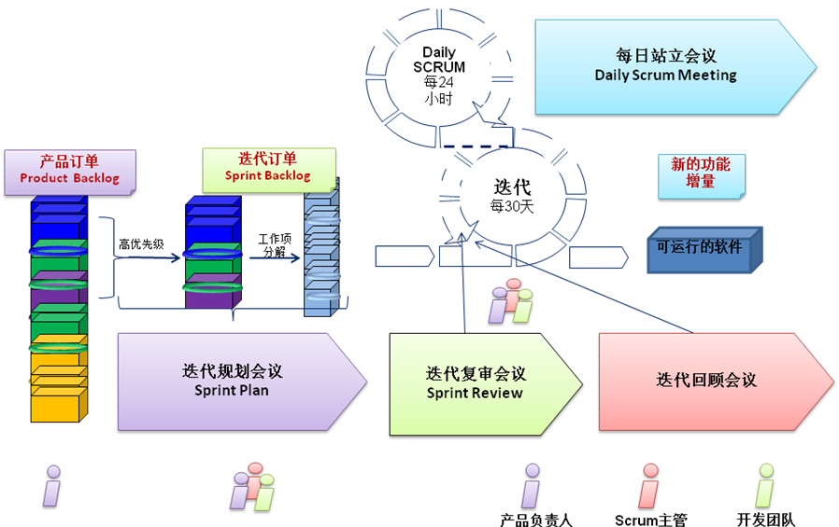
方法框架

Slide 174
Scrum方法的“3-3-4”开发原则：
原则1：开发团队有：3个角色
产品负责人（Product Owner）
Scrum主管（Scrum Master）
团队成员（Team）
原则2：开发制品有：3个工件
产品Backlog
迭代Backlog
燃尽图
原则3：开发活动有：4个会议：
迭代计划会议
迭代验收会议
每日站立会议
迭代回顾会议（AAR）

Slide 175
SCRUM开发过程
1. Scrum团队：5-7个人的小项目团队， 团队的负责人可能担负起Scrum Master的角色。
2. Backlog: 急待完成的一系列任务，包括：未细化的产品功能要求、Bugs、缺陷、用户提出的改进、具竞争力的功能及技术升级等，按优先级定义出来，这些任务可能不是完整的，甚至可能随时会更改或添加。
3. Sprint(冲刺): 通常为30天的迭代时间，把Backlog中的每一项安排在Sprint中，由团队估算出所需要的时间（按小时记）。 每一次Sprint之后，一定要有可以交付使用的功能。

Slide 176
SCRUM开发过程
4. Scrum每天站立会议，一般15-20分钟的会议，通常在每天的同一时间和同一个房间内举行。Scrum团队所有人都参加，也可以有旁听者（但不允许旁听者指手划脚）。
Scrum Master会询问每个成员三个问题:
a) 自上次Scrum会议后的1天里你做了什么？
b) 从现在到下次Scrum会议的1天时间里你准备做什么？
c) 你在工作中遇到了哪些困难？
5. 通过Sprint Backlog的分析，可以了解Backlog的进度，尽早的了解所发生的问题
6. 管理者不在是项目或者团队的“老板”, 而是帮助团队解决问题的“协调者”或 是“助手”。
7. 每一次Sprint之后要review，团队按照既定的Sprint Backlog目标来演示完成的内容。

Slide 177
极限编程（XP）方法

Slide 178
什么是XP
XP is a lightweight methodology for small to medium sized teams developing software in the face of vague or rapidly changing requirements.
-- Kent Beck.
Kent Beck, Ward Cunningham, Martin Fowler, Ron Jeffries于2000年创立
XP是一种轻量级方法，适用于中小型团队，面向需求模糊或快速变化时的软件开发。
Extreme Programming

Slide 179
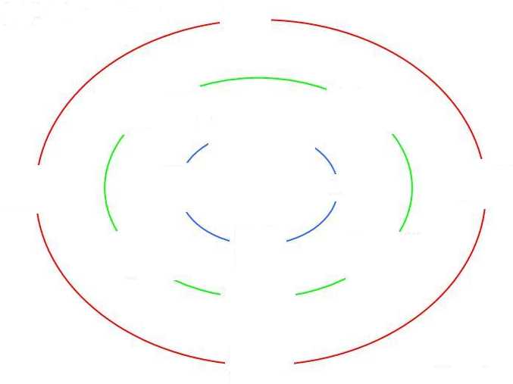
XP团队的12个实践
中间圆环表示开发人员小组使用的做法
内圆环代表一对程序员日常工作的做法
完整的团队
代码集体所有
编码标准
测试驱动开发
现场客户
结对编程
重构
计划游戏
简单设计
持续集成
隐喻
最外面的一个圆环是项目所涉及的所有人的做法
稳定高速步伐
Notes:
Sustainable Pace---稳定的步伐，保持开发在一个稳定的步伐。

Slide 180
完

